Slide 1
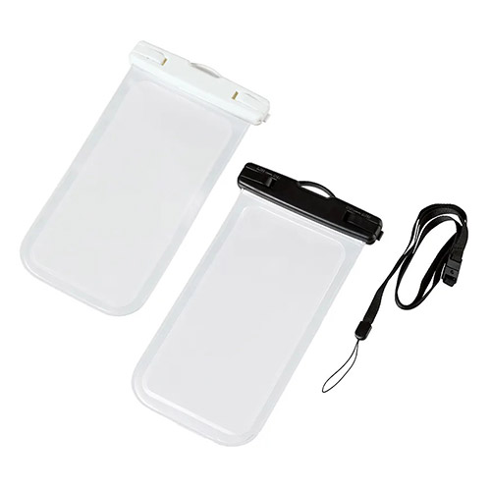
【提案書】
モバイルウォータープルーフポーチ 6.7インチ
特徴
6.7インチサイズのスマホまで対応可能な上、入れたままでも操作が可能なウォータープルーフポーチです。どんなスマホにも合わせられるホワイトとブラックの2色展開から選べます。
納期
納期スペース
仕様
素 材 ： ABS、PVC 他
サイズ ： 本体/120×215×17(mm)、ネックストラップ/全長約890(mm)
機 能 ： 防水等級IPX8取得(水深2mへ1時間水没させても内部に浸水が無い 防水性能を有します。)
付属品 ： 取説付(台紙面)、ストラップ付
包 装 ： HDPE袋、台紙
備 考 ： 安全パーツ付(ストラップ)、参考収納寸法/79×162×8(mm)※参 考値のため、寸法内でも形状によっては収納できない場合がござ います。
お見積
お見積りスペース

